Slide 1
전자공학과 장정규 컴퓨터공학과 남우진 Oct 13, 2017
Power-adaptive network selection technique

Slide 2
Index
Motivation
Idea
Requirement Analysis
Implement
Expected Evaluation
QnA

Slide 3
Motivation
최근 여러 분야에서 딥러닝 기술들이 다양하게 사용됨
임베디드 시스템 환경에서 딥러닝을 적용하는 사례가 등장
범용 시스템에서 구현된 딥러닝 모델을 임베디드 시스템에 그대로 적용하는 것은 제한적임
저전력
컴퓨팅 파워
메모리 제한
임베디드 시스템의 특성에 맞는 딥러닝 적용 방안이 필요

Slide 4



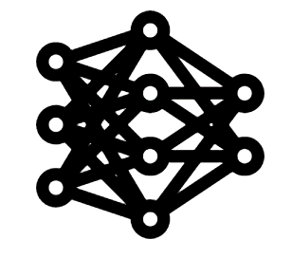

Idea
현재 전력상황에 맞게 딥러닝 모델을 선택적으로 사용
Power-adaptive network selection technique
같은 기능을 제공하지만 다른 성능을 보이는 Network를 활용
Power consumption을 비교해보고 상황에 맞는 Network를 선택
Acc. 98%
Acc.
89%

Slide 5
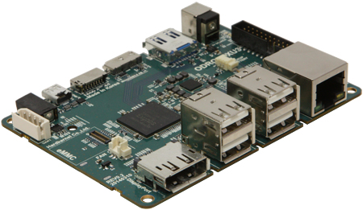
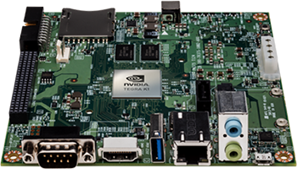

Requirement Analysis
Hardware
Odroid XU3 / NVIDIA Jetson
Framework
Neural network 모델
같은 기능에 대해 성능과 Network 규모가 다른 두 모델을 선택
Notes:
하드웨어의 경우 머신러닝용 보드인 jetson 보드를 보유중이어서 사용할 수 있긴 하지만, 사용 경험이 없기 때문에 일단 사용경험이 있는 오드로이드로도 시도는 해볼것
머신러닝용으로 다양한 프레임워크도 많이 개발되어있는데 이중에서 어떤 것을 사용할지도 결정해야함

Slide 6


Implementation
영상처리 분야에 적용되는 같은 기능의 여러 딥러닝 모델 선정
각 모델의 성능(정확도), Network 규모(메모리), end-to-end 소모전력 분석
실시간 시스템 상태 분석 방법 및 Manager 개발
전체 프레임워크 구성
Acc. 98%
Acc.
89%

Slide 7
Expected Evaluation
임베디드 시스템에서 딥러닝 기술이 적용될 때 고려되어야 하는 요소들에 대한 분석
고성능 모델과 저성능 모델을 사용할 경우 나타나는 소비 전력 비교
소비전력 그래프
시스템 상태 분석 방법에 대한 연구
Power consumption vs Accuracy 간의 Trade-off를 분석

Slide 8
Q & A

